Slide 1





BÀI 5: THỰC HÀNH CHIA SẺ TÀI NGUYÊN TRÊN MẠNG
LESSON 5: PRACTISING RESOURCE SHARING ON A NETWORK

Slide 2





THÀNH VIÊN
MEMBER
Đoàn Trúc Ly
Lê Cẩm Tiên
Nguyễn Thị Xuân Mai
Nguyễn Thị Hà An

Slide 3

I. CHIA SẺ TỆP VÀ THƯ MỤC TRÊN MẠNG CỤC BỘ
SHARING FILES AND FOLDERS ON A LOCAL AREA NETWORK

Slide 4
1. KHÁI NIỆM VÀ ĐIỀU KIỆN
1. Concepts and Conditions
- Tài nguyên máy tính gồm dữ liệu, phần mềm và thiết bị.
- Computer resources include data, software, and devices.
- Chia sẻ tài nguyên giúp nhiều máy tính sử dụng chung qua mạng.
- Resource sharing allows multiple computers to use resources over a network.
- Điều kiện: Các máy tính được kết nối mạng và được cấp quyền truy cập.
- Conditions: Computers must be connected to a network and have access permission.

Slide 5
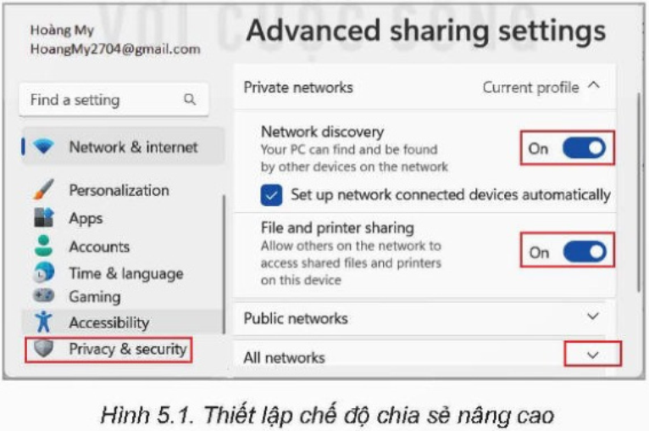
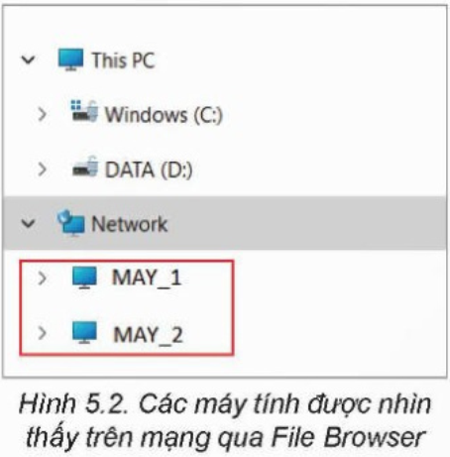
2. THIẾT LẬP MÔI TRƯỜNG CHIA SẺ
2. Setting Up the Sharing Environment
- Mở Advanced Sharing Settings.
- Bật Network discovery và File and printer sharing.
- Open Advanced Sharing Settings.
- Turn on Network discovery and File and printer sharing.
Hình 5.1 . Thiết lập chế độ chia sẻ nâng cao
Hình 5.2 . Các máy tính được nhìn thấy trên mạng qua File Browser

Slide 6
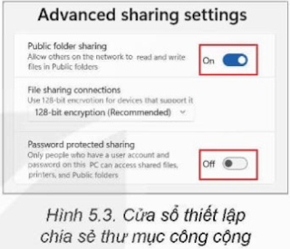
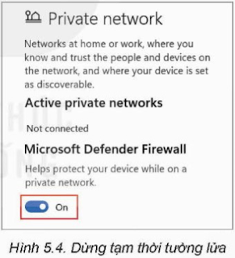
- Bật Public folder sharing nếu cần
- Turn on Public folder sharing if necessary.
Hình 5.3 . Của sổ thiết lập chia sẻ thư mục công cộng
- Chọn Private network cho mạng đáng tin cậy.
- Choose Private network for a trusted network.
Hình 5.4 . Giao diện Private Network

Slide 7
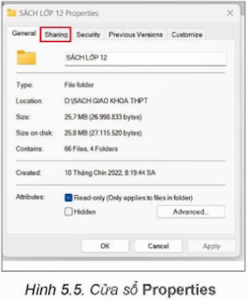
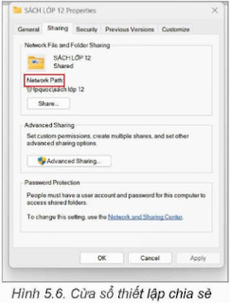
3. CHIA SẺ TỆP VÀ THƯ MỤC
3.Sharing Files and Folders
- Nháy chuột phải vào thư mục và chọn Properties
- Right-click the folder and select Properties
- Chọn Sharing → Advanced Sharing
Hình 5.5 . Cửa sổ Properties
- Select Sharing → Advanced Sharing
- Đánh dấu Share this folder
- Check Share this folder
- Chọn Permissions để cấp quyền truy cập
- Select Permissions to set access rights
Hình 5.6 . Cửa sổ thiết lập chia sẻ

Slide 8
4. TRUY CẬP VÀ HỦY CHIA SẺ THƯ MỤC
4.Accessing and Unsharing Folders
Truy cập / Accessing
Hủy chia sẻ / Unsharing
- Mở Properties → Sharing → Advanced Sharing.
- Mở File Explorer → Network.
- Open File Explorer → Network.
- Open Properties → Sharing → Advanced Sharing.
- Chọn máy tính và thư mục được chia sẻ.
- Bỏ dấu tích Share this folder.
- Select the computer and the shared folder.
- Uncheck Share this folder.
- Nhấn Apply hoặc OK.
- Click Apply or OK.

Slide 9
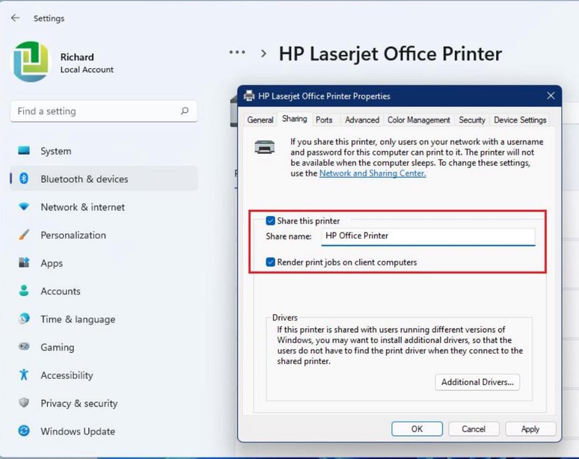
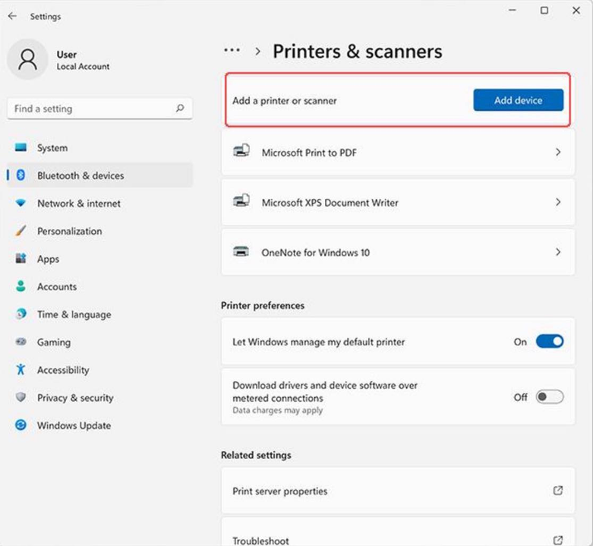
5. CHIA SẺ VÀ KẾT NỐI MÁY IN
5. SHARING AND CONNECTING A PRINTER
a. Chia sẻ máy in – Sharing a Printer
- Mở Printer Properties → Sharing, chọn Share this printer rồi nhấn Apply.
- Open Printer Properties → Sharing, select Share this printer, then click Apply.
b. Kết nối máy in – Connecting to a Printer
- Mở Printers & scanners → Add device để tìm máy in. Nếu không tìm thấy, chọn The printer that I want isn’t listed..
- Open Printers & scanners → Add device to find a printer. If it cannot be found, select The printer that I want isn’t listed.

Slide 10
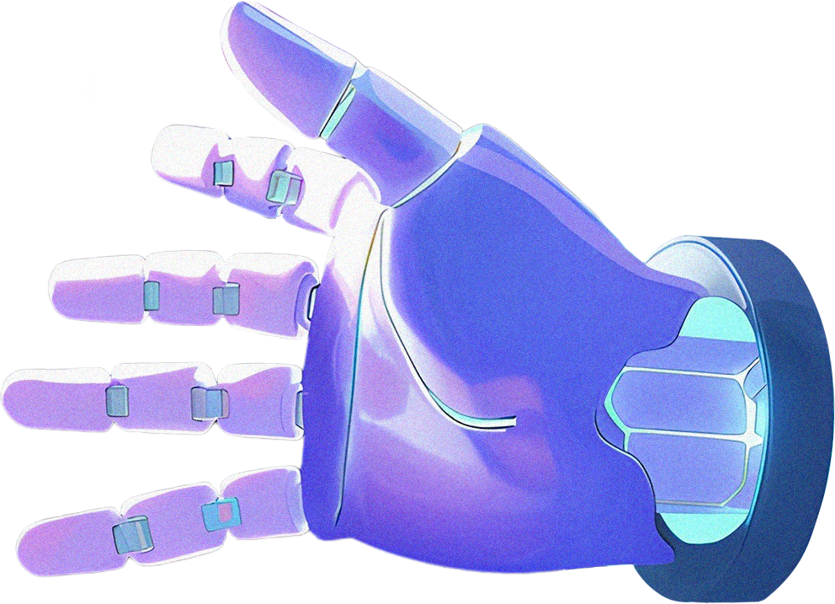
II. CHIA SẺ MÁY IN
PRINTER SHARING

Slide 11
1. LỢI ÍCH
1.Benefits
-Tiết kiệm chi phí ( Cost-saving ):
Không cần máy in riêng cho từng máy tính
No need for a separate printer for every computer
- Thuận tiện ( Convenient ):
Nhiều máy tính có thể dùng chung một máy in
Several computers can use one printer
- Tiết kiệm thời gian ( Time-saving ):
Không phải chuyển dữ liệu qua lại
No need to transfer files between computers

Slide 12
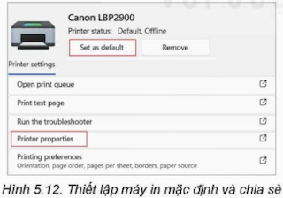
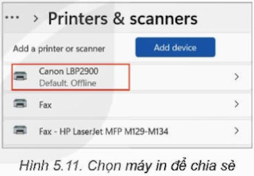
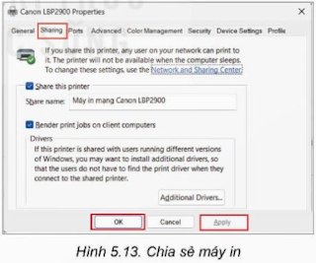
Bước 3: Chọn Set as default→ Printer properties
2. THIẾT LẬP MÁY IN
Hình 5.12. Thiết lâp máy in mặc định và chia sẻ
Printer Setup
Bước 1: Mở Printers & scanners
Bước 2: Chọn máy in
Bước 4: Chọn Sharing → tích Share this printer → Apply → OK
Hình 5.11 . Chọn máy in để chia sẻ
Hình 5.13 . Chia sẻ máy in

Slide 13
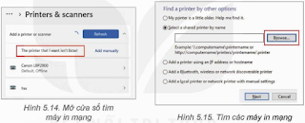
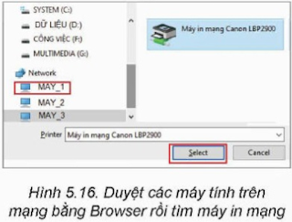
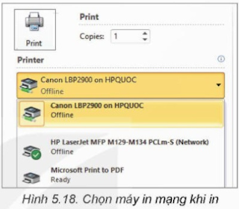
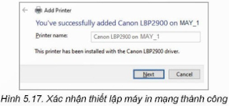
Hình 5.17 . Xác nhận thiết
3. KẾT NỐI MÁY IN MẠNG
Connecting to a Network Printer
Bước 1: Chọn Add device, nếu không thấy, chọn The printer that I want isn't listed → Browse
Bước 3: Mở văn bản → Print → chọn máy in mạng
Hình 5.14
Hình 5.15
Hình 5.16
Bước 2: Chọn máy tính chia sẻ → chọn máy in → Select → Next
Hình 5.17 . Xác nhận thiết máy in mạng thành công
Hình 5.18. Chọn máy in mạng khi in

Slide 14
4. Nguyên lí hoạt động — How It Works
- Máy tính nhận yêu cầu và điều khiển in, đóng vai trò máy chủ in
The computer receives print requests and acts as a print server.
5. Điều kiện — Requirements
- Máy in được kết nối và chia sẻ; các máy khác cài đặt để sử dụng
The printer must be connected and shared. Other computers must be set up to use it.

Slide 15
THANK YOU
FOR YOUR ATTENTION!

